Slide 1
Atelier dans b163 et b103
A Vande Craen, 17/04/2025

Slide 2
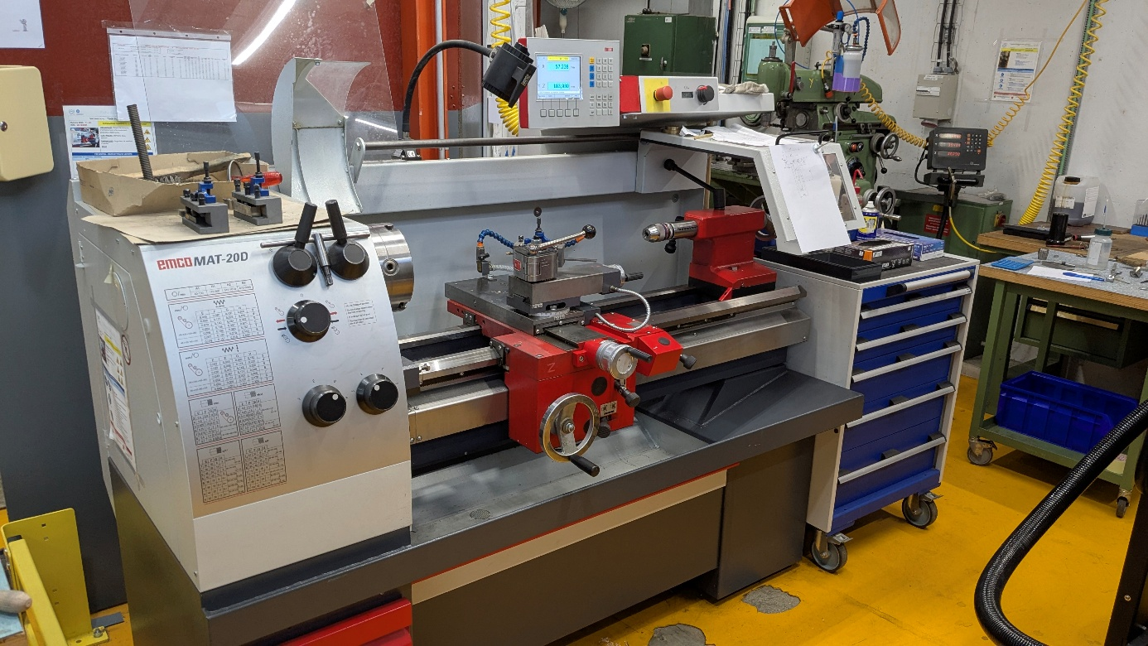
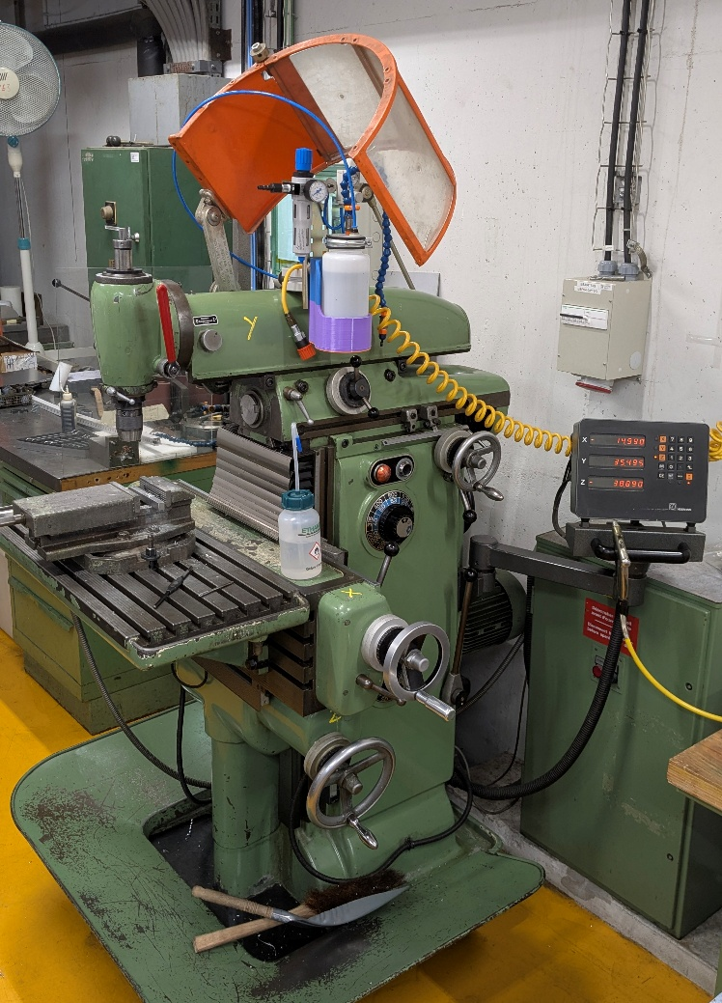
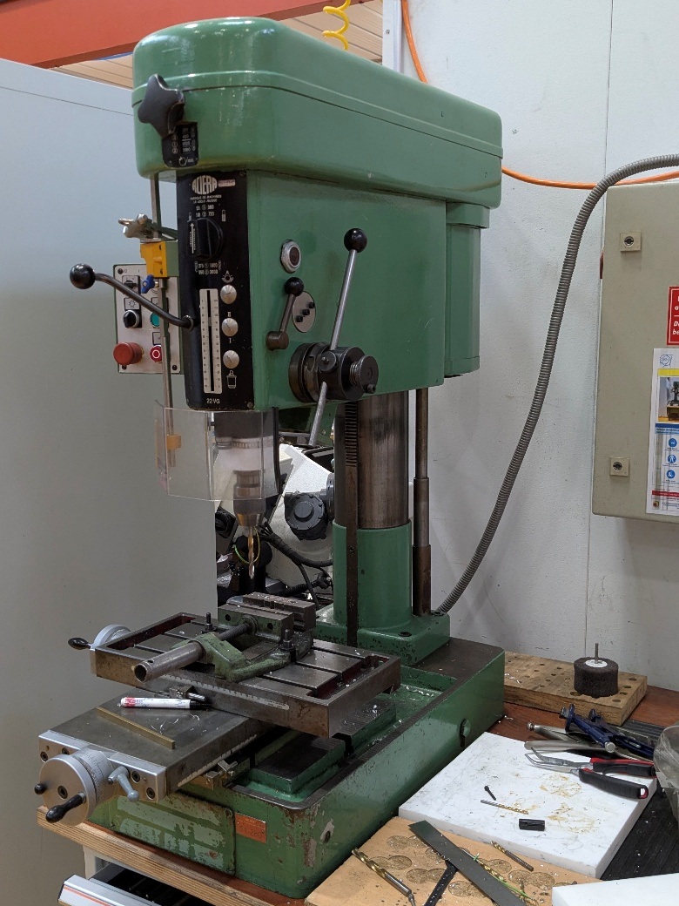
Atelier Mécanique : Machines conventionnelles
Tour: EMCO EMCOMAT 20D
  Longueur entre pointes: 1000 mm
  Hauteur utile : 200 mm
  Diamètre de passage: 50 mm
Fraiseuse : DECKEL FP3
  X/Y/Z : 500/300/400
Perceuse à colonne: Aciera 22VG

Slide 3
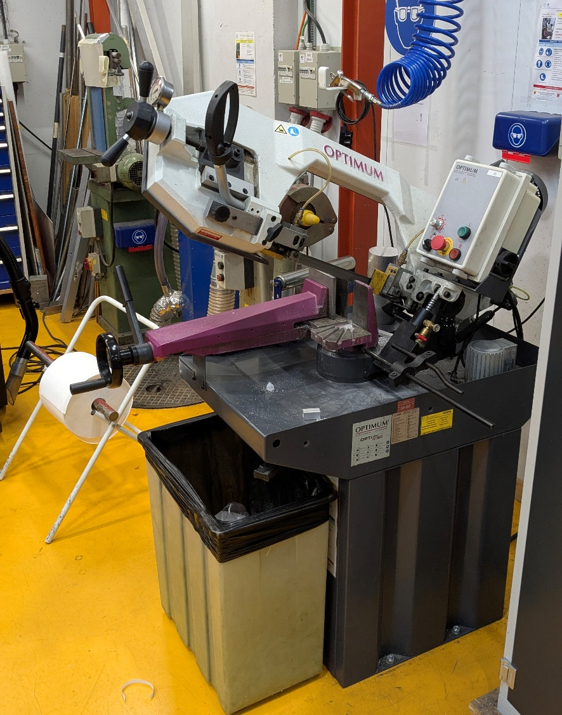
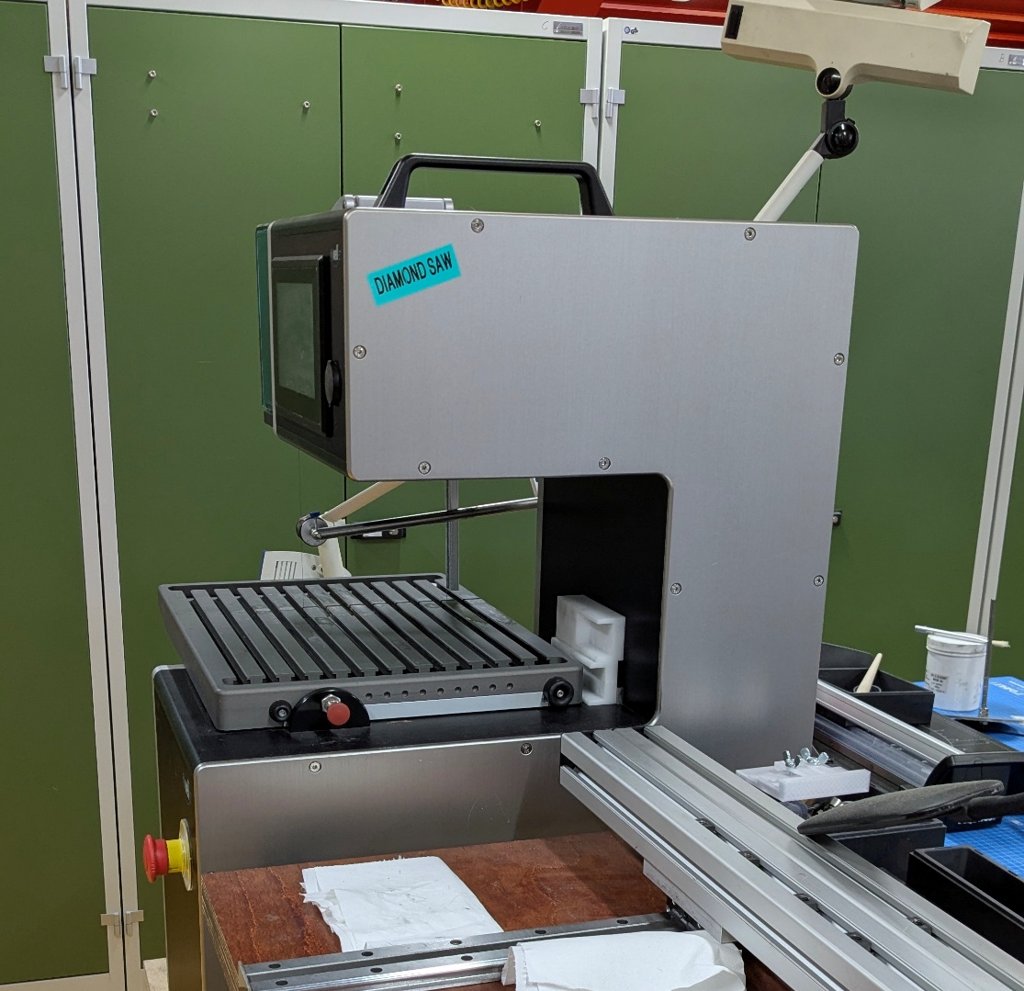
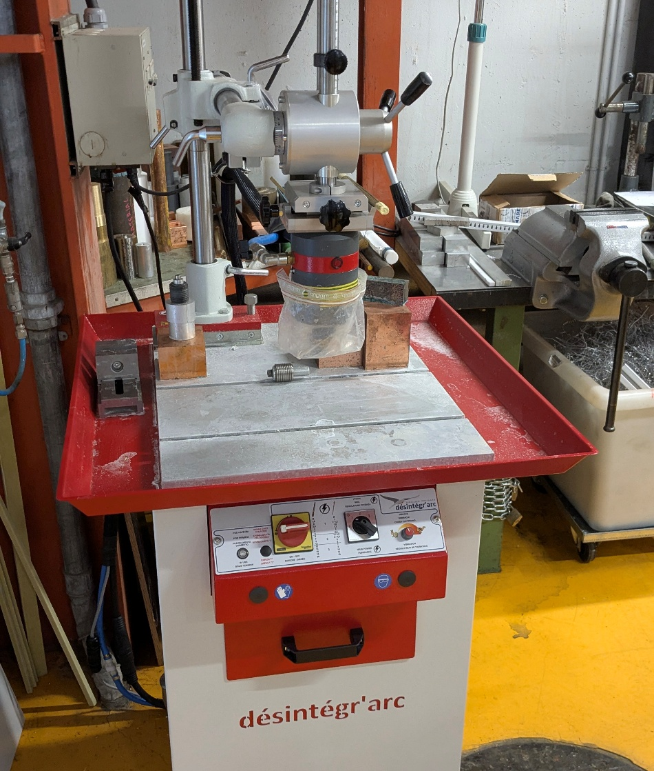
Atelier mécanique
Scie à ruban: OPTIMUM SD280V
Scie à fil diamanté : WELL 4500
Désintégrateur de métaux : MAPE GMS400KMPA

Slide 4
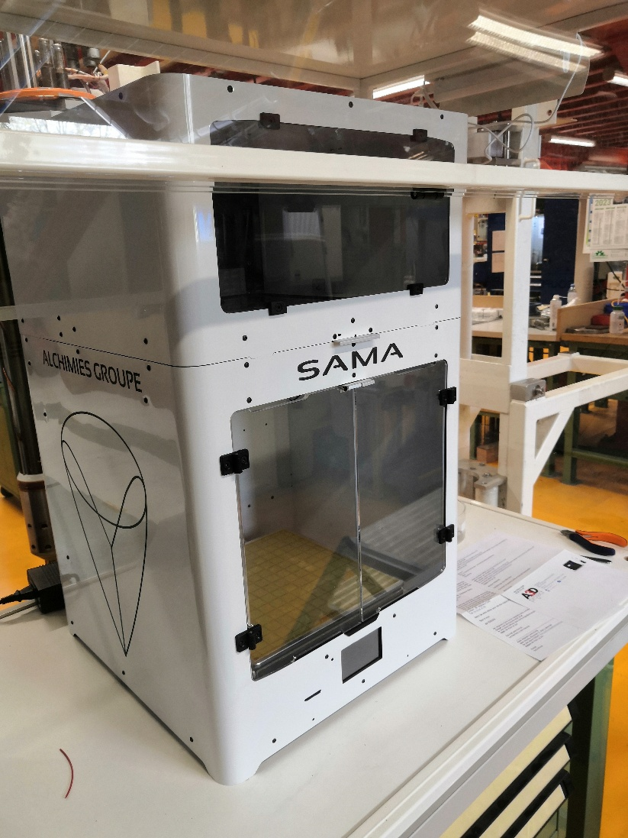
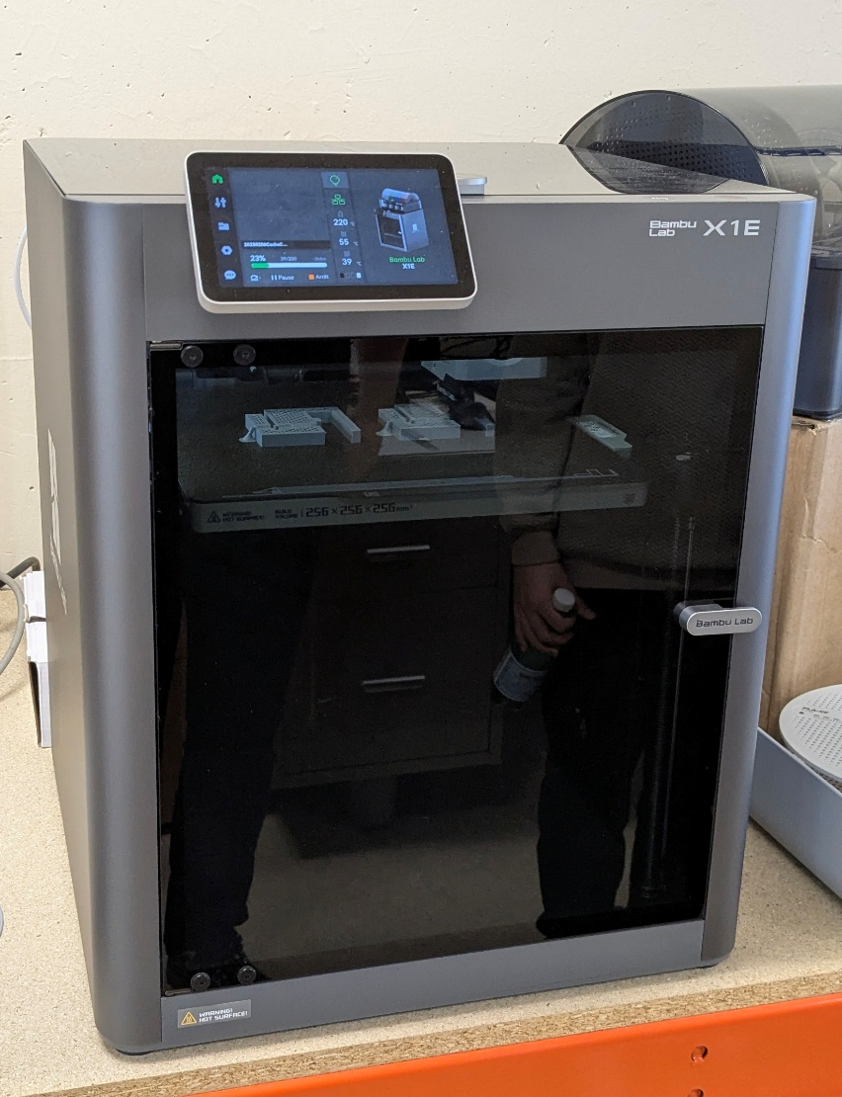
Imprimante 3D
Alchimie Groupe: SAMA : Plus opérationnelle
Bambu lab X1E :
  X/Y/Z : 256/256/256 mm
  Uniquement pour matériaux “standards” : PLA, ABS, PTEG…
  Chambre fermée et chauffée
  4 distributeurs automatique de fil

Slide 5
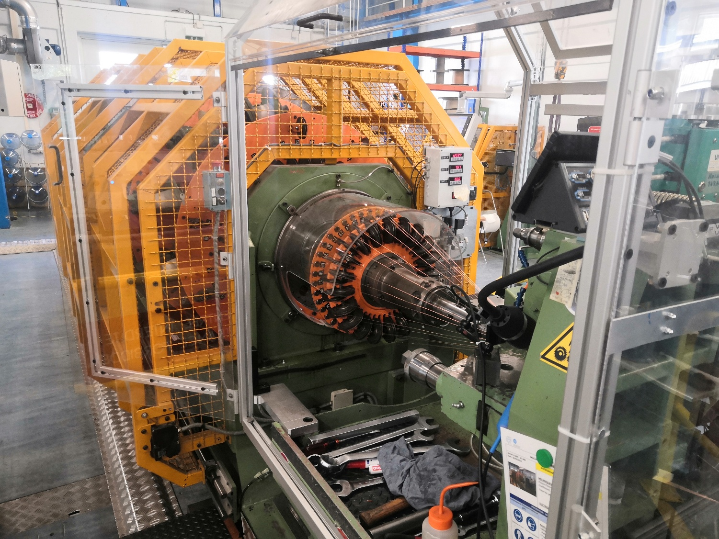
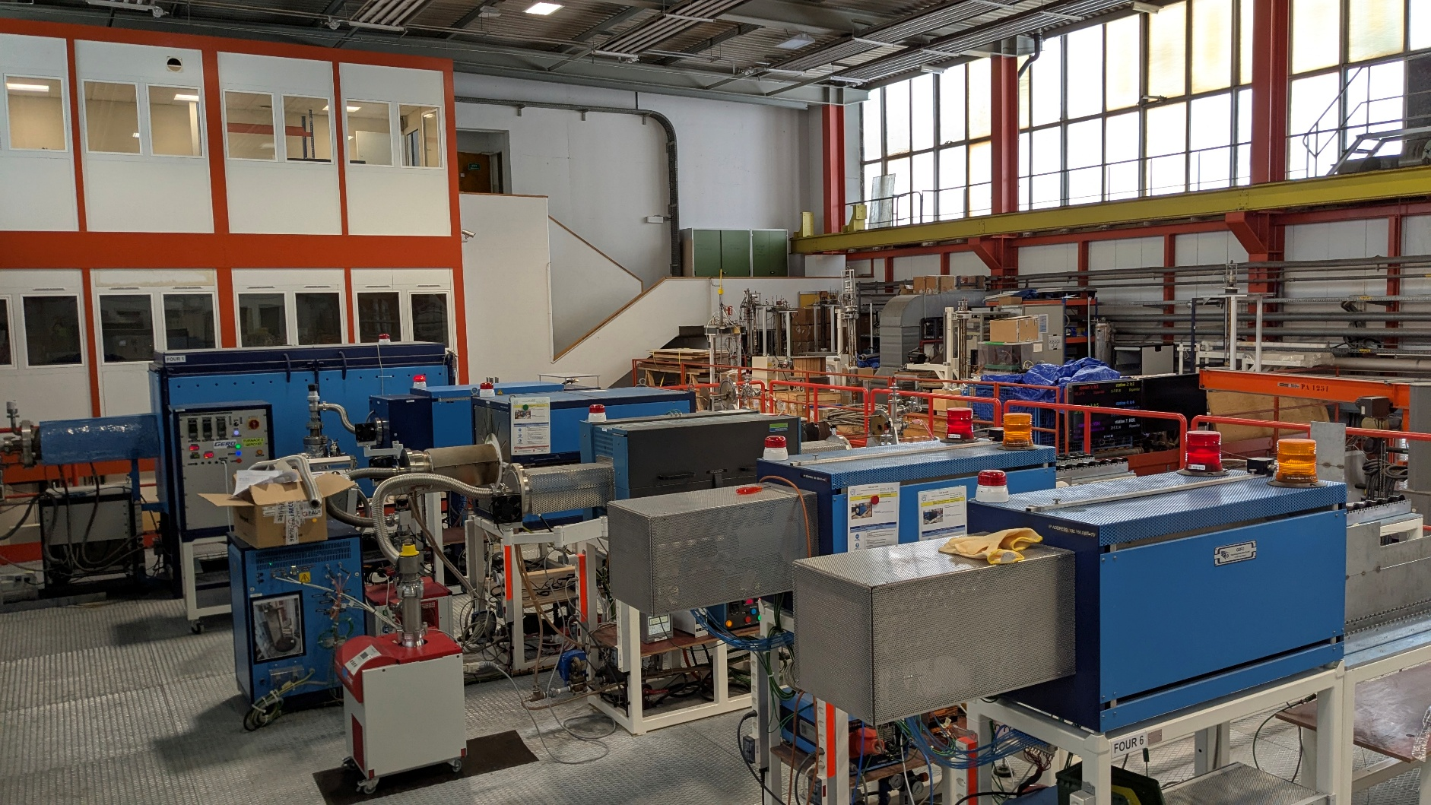
Equipment spéciaux
Machine de cablage
Fours de reaction pour supraconducteurs

